Slide 1



Auditoría Interna – ITAER – Revisión Externa Independiente

Slide 2


Novedades Normativas 2025 - 2026
La Resolución 207/2025 de FT actualiza el texto de la norma con términos y denominaciones que habían ido cambiando desde la emisión de la Resolución 29/2015.
También se modifica el texto del procedimiento, con lo cual se requiere de una modificación en el formulario del formulario de Análisis de Riesgo de Financiamiento del Terrorismo.
2

Slide 3
Novedades Normativas 2025 - 2026
La Resolución 3/2026 de FP dice que el Sujeto Obligado deberá “verificar regular y periódicamente las listas de personas y entidades objeto de sanciones financieras dirigidas relacionadas con el financiamiento de la proliferación de armas de destrucción masiva designadas por el CONSEJO DE SEGURIDAD DE LAS NACIONES UNIDAS o por el Comité respectivo de dicho Consejo de Seguridad, así como los registros que eventualmente se creen al efecto en la jurisdicción”
3

Slide 4
Novedades Normativas 2025 - 2026
Una manera de obtener la información actualizada de estas listas es recurrir al enlace de Naciones Unidas en donde se puede acceder a estos registros:
https://main.un.org/securitycouncil/en/content/un-sc-consolidated-list
4

Slide 5
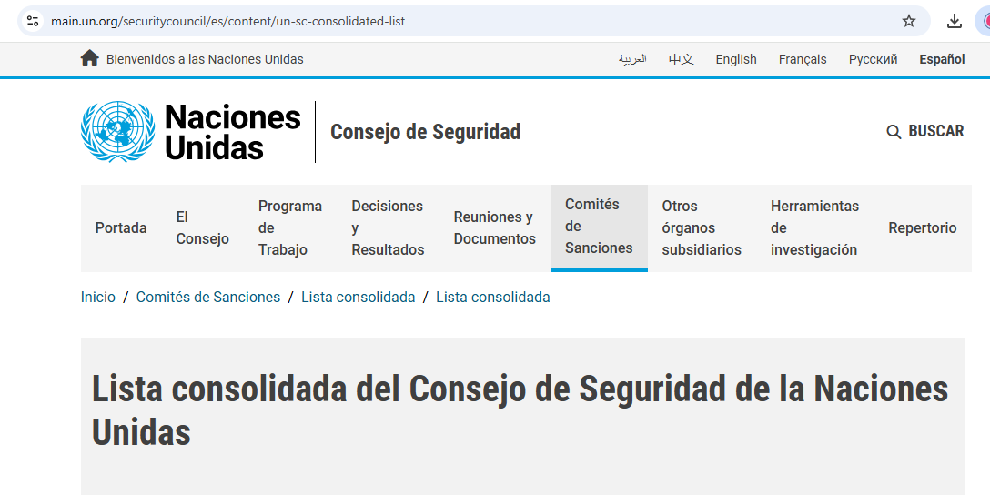
Novedades Normativas 2025
5

Slide 6
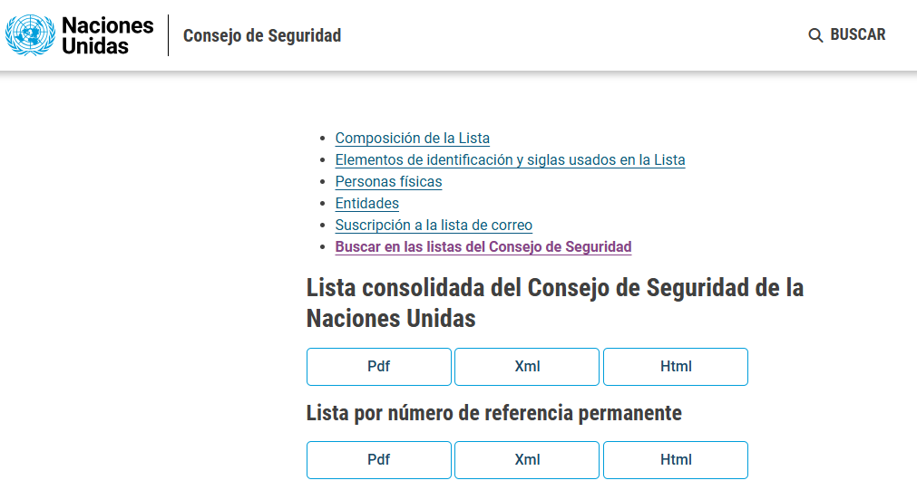
Novedades Normativas 2025
6

Slide 7
Tipos de Controles Formales
A: I
a IV
Auditoría Interna
Auditoría Externa
CONTROL
TERCIARIO
(Correctivo)
Independiente del Proceso / Negocio
CONTROL SECUNDARIO (Detectivo)
CONTROL PRIMARIO
(Preventivo)
Línea de Negocios
Línea Operacional
R I E S G O S
7

Slide 8


Sistema de Gestión de LA/FT
¿De qué estamos hablando cuando hablamos de Sistema de LA/FT?
Una metodología de análisis y valoración de los riesgos residuales de LA/FT
Existencia y pertinencia de la Matriz de Riesgo de LA/FT (individual o por segmento)
Un modelo maduro para el cálculo del Perfil Transaccional Anual.
Un sistema de alertas de operaciones inusuales o sospechosas acorde al tamaño y complejidad de los negocios de la Entidad.
8

Slide 9

Revisión del Sistema de LA/FT/FP
El Responsable de Control Interno (propio o tercerizado) emite el informe anual y lo eleva al Oficial de Cumplimiento.
Para las entidades que prestan con capital propio y dan el servicio de ayuda / préstamo o gestión de préstamos, la REI y el Informe de Autoevaluación de Riesgos es bianual, para el resto anual.
La Entidad debe contratar un Revisor Externo Independiente (REI) con antecedentes profesionales en PLAyFT debidamente registrado como tal en la UIF.
9
Notes:
El control en sí mismo es un sistema de comunicación que realimenta permanentemente al sistema operativo, posibilitando la rectificación oportuna de conductas o la confirmación de las mismas.

Slide 10
El programa de trabajo de la Auditoría Interna
Evaluación de las Políticas LA/FT/FP, control y monitoreo de las operaciones de los clientes, conocimiento del cliente, resguardo de la documentación, personal de la Entidad.
Designación del Oficial de Cumplimiento titular y suplente.
Verificación de la elaboración y presentación del ITAER.
Revisión del modelo basado en riesgos que se ha implementado.
Revisión de la existencia y pertinencia de la Matriz de Riesgo de Prevención del Lavado de Activos y Financiamiento del Terrorismo.
Existencia y pertinencia del Manual de Procedimientos de LA/FT/FP
Revisión de la metodología para la verificación de la identidad de los clientes en relación a su eventual inclusión en la base de Personas Expuestas Políticamente y listados de terroristas.
10
Notes:
El control en sí mismo es un sistema de comunicación que realimenta permanentemente al sistema operativo, posibilitando la rectificación oportuna de conductas o la confirmación de las mismas.

Slide 11
El programa de trabajo de la Auditoría Interna
Revisión de la metodología seguida para la determinación del perfil de los clientes.
Metodología utilizada para el monitoreo de las operaciones y la emisión de alertas.
Revisión del tratamiento de las alertas (emitidas, desestimadas, en curso de tratamiento y de antigua data).
Designación del y pertinencia de la Matriz de Riesgo de Prevención del Lavado de Activos y Financiamiento del Terrorismo.
Revisión de legajos.
Cumplimiento de las capacitaciones
Presentación de Regímenes Informativos
11
Notes:
El control en sí mismo es un sistema de comunicación que realimenta permanentemente al sistema operativo, posibilitando la rectificación oportuna de conductas o la confirmación de las mismas.

Slide 12

Atributo de escepticismo del Auditor Interno
El auditor debe sustentar su opinión en los papeles de trabajo.
Las evidencias de control deben ser evaluadas objetivamente y no en base a criterios subjetivos del auditor.
Una evidencia objetiva es el mejor sustento del informe de auditoría.
12

Slide 13
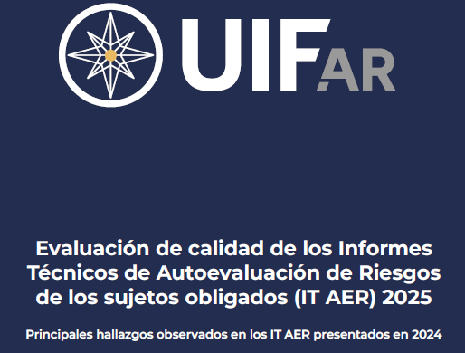
Informe de Retroalimentación del ITAER
13

Slide 14

Informe de Retroalimentación del ITAER
La Dirección de Supervisión de la Unidad de Información Financiera (UIF), a través de la Subdirección de Monitoreo y Evaluación de Riesgos, es responsable de supervisar el cumplimiento de los regímenes informativos relacionados con las evaluaciones de riesgos realizadas por los sujetos obligados, así como de analizar dichas evaluaciones y sus respectivas gestiones de riesgo.
14

Slide 15
Informe de Retroalimentación del ITAER
Durante el 2024, se recibieron 859 Informes Técnicos de Autoevaluación de Riesgos (IT AER).
Se presentaron avances sustanciales que llevaron a contemplar una mayor calidad en dichos IT AER.
Sin embargo un grupo minoritario de informes fue objeto de observaciones.
15

Slide 16
Informe de Retroalimentación del ITAER
AUSENCIA DE METODOLOGIA: Persiste la ausencia de mención a la metodología adoptada en el IT AER.
La ausencia de la metodología de elaboración de un informe genera importantes deficiencias tales como:
Falta de transparencia y claridad sobre cómo se recopiló, analizó y presentó la información contenida en el informe.
Dificulta la validación de la rigurosidad del proceso, aumentando la posibilidad de sesgos o limitaciones y reduciendo la credibilidad del informe.
16

Slide 17
Informe de Retroalimentación del ITAER
METODOLOGIA INSUFICIENTE
Las actividades secundarias carecieron de la evaluación
integral de los cuatro factores de riesgo mínimos exigidos por la normativa en LA/FT/FP.
Se omitió evaluar el riesgo derivado de la actuación de
los empleados internos.
No se menciona la opinión del REI con lo cual no se puede hacer un seguimiento del plan de regularización como lo exige la Resolución UIF N° 67/2017.
17

Slide 18

ELEMENTOS IMPRESCINDIBLES DEL ITAER
Alcance del informe.
Nivel de riesgo de la Entidad.
Contexto externo incluyendo la relación con el entorno operativo, fortalezas, debilidades,
oportunidades y amenazas.
Contexto interno identificando objetivos, estrategias y recursos organizacionales.
18

Slide 19
ELEMENTOS IMPRESCINDIBLES DEL ITAER
Período evaluado.
Comparación con la autoeva-luación anterior.
Periodicidad de presentación
19

Slide 20
Análisis de factores de riesgo mínimos de LA/FT/FP
Se omite la definición de escalas para evaluar la probabilidad de ocurrencia y el impacto de los riesgos.
No se indican los ponderadores asignados a cada factor de riesgo ni a sus subfactores o no se justifica la lógica detrás de su asignación
Falta de evaluación del riesgo inherente o del residual.
20

Slide 21
Análisis de factores de riesgo mínimos de LA/FT/FP
Análisis incompleto por líneas de negocio / ausencia del análisis.
Análisis incompleto de los factores de riesgo de clientes y geográfico (ubicación de la casa matriz, sucursales y su expansión, representaciones y agentes comerciales).
Análisis incompleto de nuevos productos o servicios o nuevas tecnologías implementadas
21

Slide 22
Deficiencias en la Especificidad y Evaluación de
Controles Mitigantes
Descripción genérica de los controles.
Falta de mención a la opinión de la Auditoría Interna, Auditoría Externa, REI y reguladores.
Ausencia de datos estadísticos.
Deficientes planes de remediación
22

Slide 23
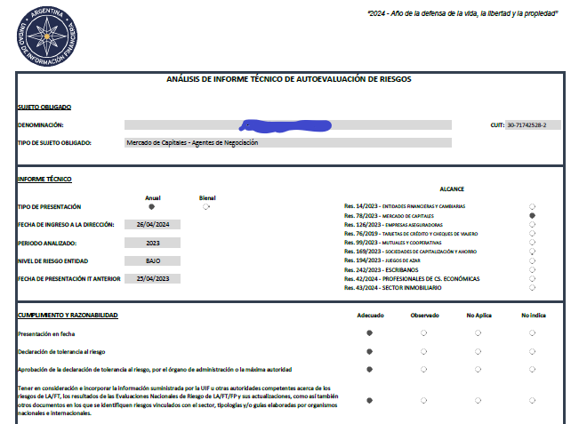
23

Slide 24
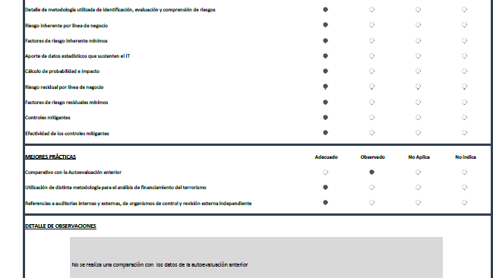
24

Slide 25

25

Slide 26
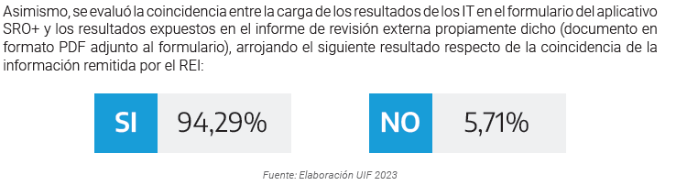
26

Slide 27
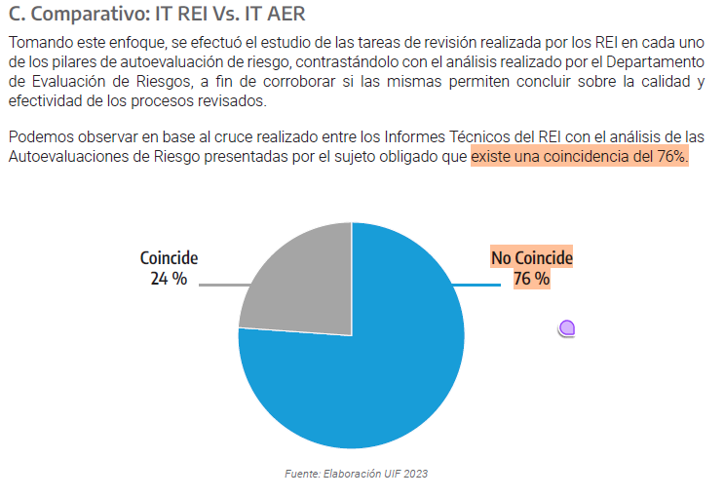
27

Slide 28
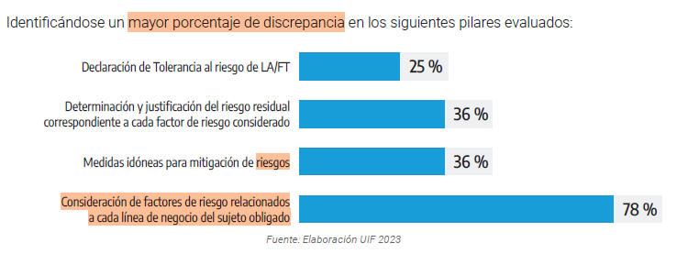
28

Slide 29

LA EVOLUCIÓN SECTOR: DEL CUMPLIMIENTO FORMAL
A LA CULTURA DE CUMPLIMIENTO
PERCEPCIÓN PARA LA UIF E INAES | Cumplimiento (normativista) | Colaboración (preventivo/estratégico).
VISIÓN | Actor pasivo | Aliado activo.
RELACIÓN CON EL REGULADOR | Vertical y punitiva: autoridad controla y sanciona. | Cooperativa y de retroalimentación: la supervisión como oportunidad de mejora.
OBJETIVO | Evitar multas o sanciones | Contribuir a la integridad del sistema financiero.
CONOCIMIENTO DEL CLIENTE Y MONITOREO DE OPERACIONES | Carga administrativa | Herramienta de gestión de riesgo que fortalece la confianza del asociado y el negocio.
CAPACITACIÓN | Obligación formal de capacitar | Construcción de la cultura organizacional en PLA/FT/FP
RELACIÓN CON LOS AUDITORES/REI | Evaluación formal o requisito regulatorio | Instancia de aprendizaje con valor agregado para la gestión
ROS | Reporte defensivo (evitar problemas) | Inteligencia financiera (reportes de calidad)
PERCEPCIÓN DE LAS ENTIDADES | “Si no cumplo, me sancionan” | “Soy parte de la primera línea de defensa contra el delito económico”
COMPROMISO DEL CONSEJO Y LA GERENCIA

Slide 30

¡Muchas gracias por tu atención!
30

